Slide 1

RENDICIÓN DE CUENTAS 2017
DIRECCIÓN DISTRITAL Y ARTICULACIÓN TERRITORIAL
ZONA 6
(AZUAY, CAÑAR, MORONA SANTIAGO)

Slide 2
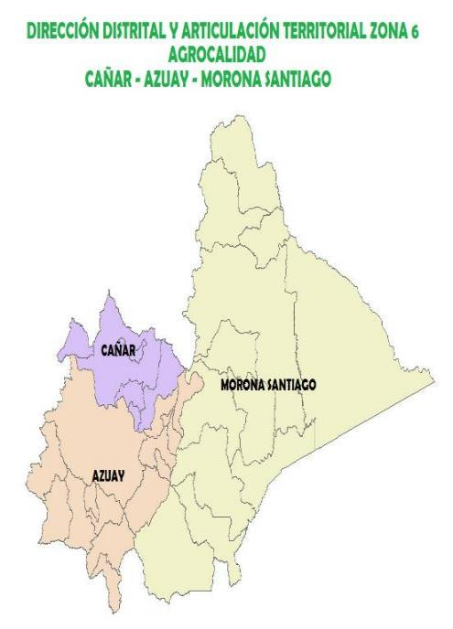
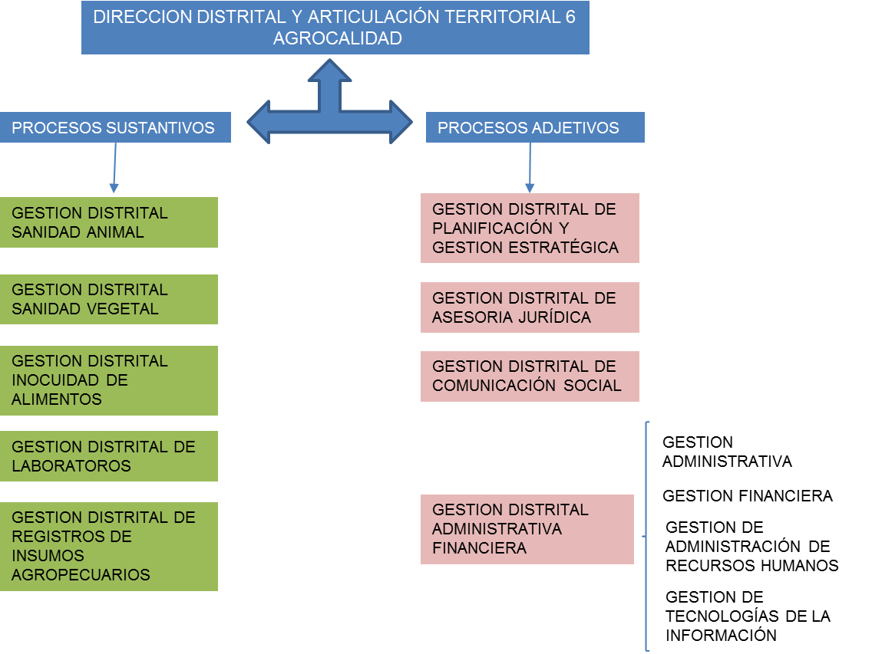
Competencias de AGROCALIDAD
AGROCALIDAD es la entidad encargada de mantener y mejorar el estatus sanitario de los productos agropecuarios del país, con el objetivo de precautelar la inocuidad de la producción primaria, contribuir a alcanzar la soberanía alimentaria, mejorar los flujos comerciales y apoyar el cambio de la matriz productiva del país.

Slide 3
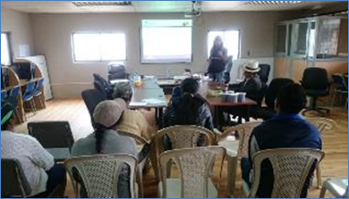
USUARIOS ATENDIDOS 2017
COBERTURA | No. DE USUARIOS | GÉNERO | NACIONALIDADES O PUEBLOS
Provincia Cañar: Azogues, Cañar y La Troncal Morona Santiago: Macas, Méndez, Limón, Gualaquiza, Palora Azuay: Cuenca, Gualaceo, Santa Isabel y Ponce Enríquez | 1851 | FEMENINO 566 MASCULINO 1285 | MESTIZO, INDÍGENA, MONTUBIO, SHUAR
Coordinar, controlar y ejecutar los procesos de regulación, control y certificación sanitaria en el sector agropecuario con la finalidad de incrementar los niveles fito-zoosanitarios y la inocuidad de los alimentos en su jurisdicción.
La Distrital Tipo A en la Zona 6, con sede en la Provincia de Cañar, está conformada por la Distrital Tipo B, con sede en la ciudad de Macas, provincia de Morona Santiago y la Jefatura de Sanidad Agropecuaria, con sede en la ciudad de Cuenca, provincia del Azuay.

Slide 4

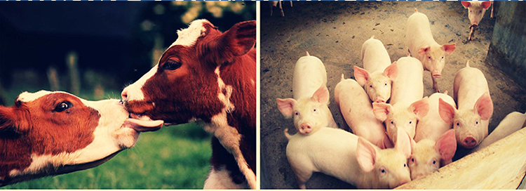
SANIDAD ANIMAL

Slide 6

SANIDAD VEGETAL

Slide 7
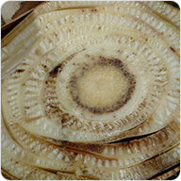
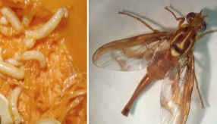
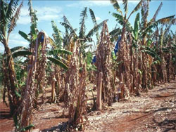
PLAN NACIONAL DE CONTINGENCIA PARA Diaphorina Citri
¿ En que países está ? | En Diciembre del 2015 se detectó la presencia de insectos adultos de Diaphorina citri infectados con la bacteria del HLB (Huanglonbing) por lo cual el vecino país declaró el estado de emergencia fitosanitaria
¿ Qué pasaría si ingresa en el Ecuador | En el país se ha encontrado la presencia de insectos adultos de Diaphorina Citri en las provincias de Guayas y Santa Elena; sin embargo, no se ha detectado la presencia de HLB, si se encontrara la presencia de la enfermedad en el país, esta causaría graves daños al sector productor de cítricos, ya que es una enfermedad bacteriana que se caracteriza por causar la muerte a los árboles.
Estrategias de prevención | • Establece el Plan Nacional de Contingencia para HLB que será ejecutado por AGROCALIDAD y otras instituciones.
 | • SISTEMA DE VIGILANCIA: Se ha monitoreado 7 cantones de la provincia, con una frecuencia de monitoreo de quince días.
 | • Se otorga a AGROCALIDAD la facultad de establecer todas las medidas necesarias para prevenir el ingreso de HLB. En la provincia del Azuay se realizó monitoreos para verificar la ausencia de la plaga.

Slide 8
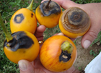
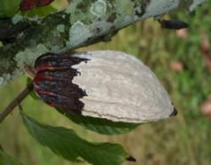
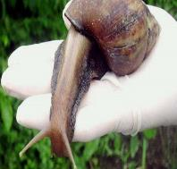
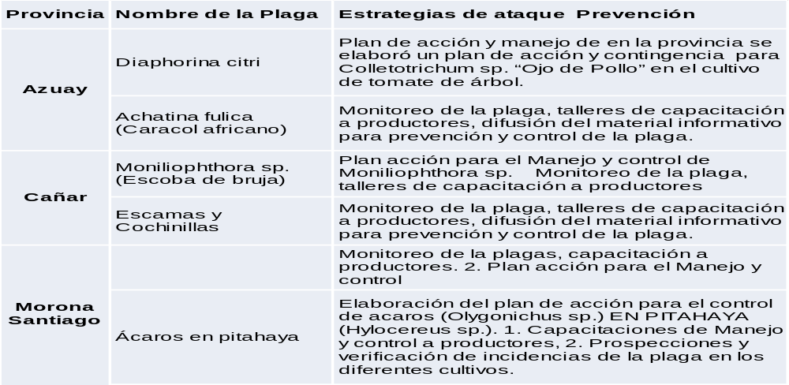
VIGILANCIA FITOSANITARIA

Slide 9
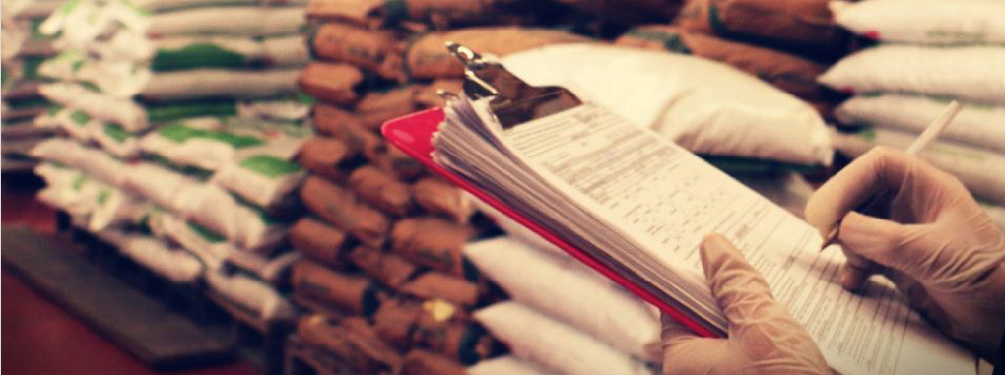
REGISTROS DE INSUMOS AGROPECUARIOS

Slide 10
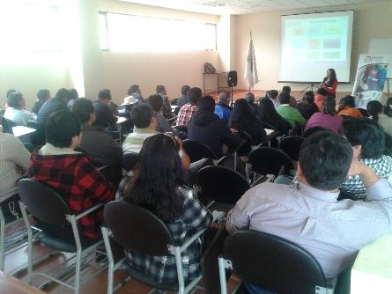
Capacitaciones:
- Cañar, sistema GUIA, socialización de la normativa vigente, uso de plaguicidas y su impacto a la salud y el medio ambiente en conjunto con el MAE, ARCSA y MSP; uso correcto y manejo responsable de insumos agropecuarios, farmacovigilancia y reacción adversa a medicamentos RAM.
- Morona Santiago, sistema GUIA, escuelas de campo, normativa legal vigente, plaguicidas obsoletos, manejo integral de plaguicidas.
- Azuay, en temas como manejo integral de plaguicidas y control post registro de productos de uso veterinario.

Slide 12
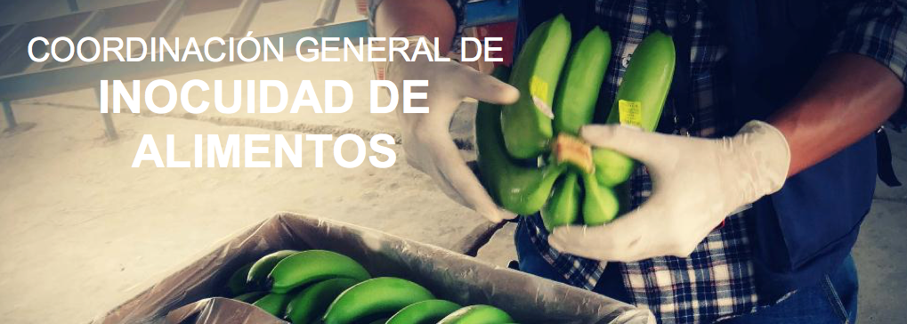
INOCUIDAD DE ALIMENTOS

Slide 13
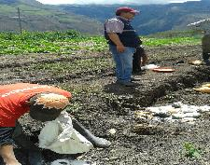

Slide 14
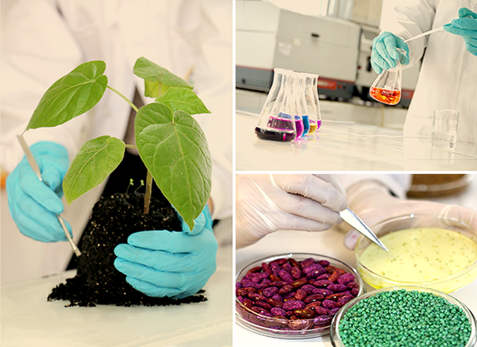
LABORATORIO DE DIAGNÓSTICO RÁPIDO – LDR
AZUAY

